Slide 1
마이크로 프로세서 최종발표
마이크로 프로세서 및 실습
손성빈 2015136063

Slide 2
목차
한계점
기능
결과물

Slide 3
한계점

Slide 4
한계점
마이크로 프로세서 및 실습
1. 한글시계로는 알람 이나 스톱워치를 보여주기가 어려움, 2. 외관 작업이 어려움.
↓
일반적인 전자시계 디스플레이로 변경.

Slide 5
기능

Slide 6
기능
마이크로 프로세서 및 실습
시간모드
초기 전원 인가 시 시간,분을 설정할 수 있게 만듬.
<시간,분 버튼과, 확인 버튼을 이용해 설정>
<시간,분 첫실행시 설정 후 뺏다 끼워도 시간 저장되게 만듬.
2. 알람모드
시간모드에서 알람버튼을 누를 시 알람을 설정할 수 있게 만듬
<알람시간이 되면 알람시간동안 LED가 깜빡깜빡 함>
3. 스톱워치모드
스톱워치모드에 진입 시 스톱워치 분,초를 설정할 수 있게 만듬.
<시간,분 버튼과, 확인 버튼을 이용해 스톱워치 시간 설정.
<스톱워치가 끝나면 LED가 계속 깜빡깜빡 함>
<시간모드에서 스톱워치가 끝 날 경우 스톱워치모드로 넘어가서 스톱워치가 끝났다는 것을 보여줌 >

Slide 7
결과물

Slide 8
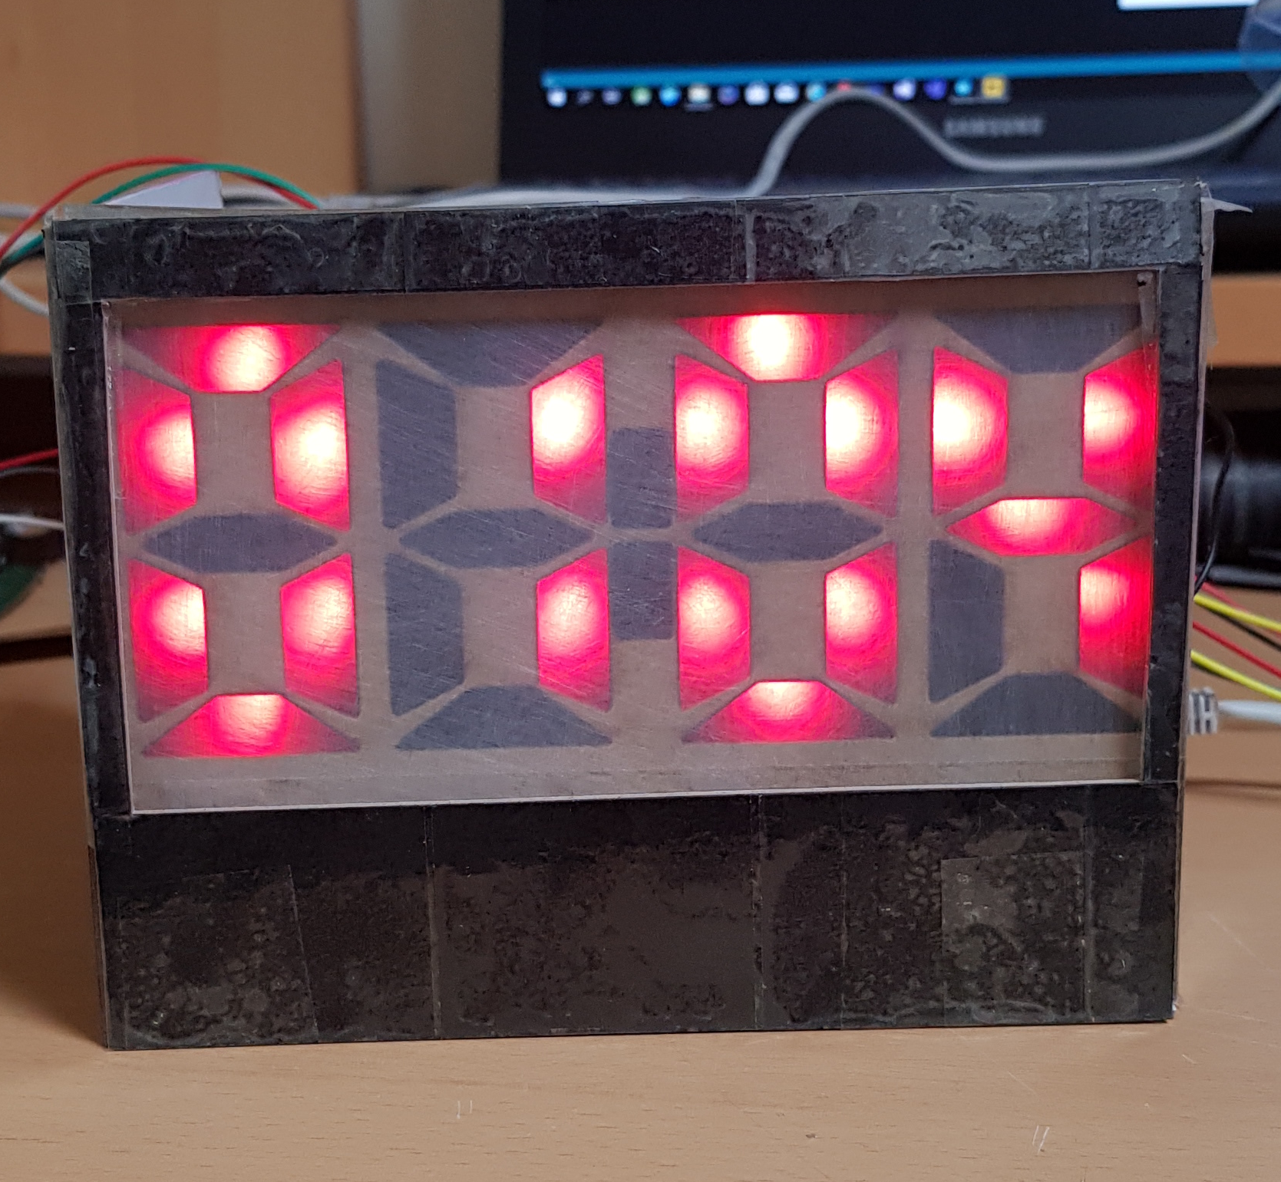
결과물
마이크로 프로세서 및 실습
디스플레이
전자시계
부품 : RED LED 28개, GREEN LED 2개, 버튼 5개
기능 : 시간,알람,스톱워치
외관 : MDF와 하드보드지를 이용해 외관 구성
버튼 1 : 시간 버튼
버튼 2 : 알람 버튼
버튼 3 : 스톱워치 버튼
버튼 4 : 시간,분을 설정할 수 있는 버튼
버튼 5 : 확인 버튼
Youtube : https://www.youtube.com/watch?v=tF00jTv3hUk

Slide 9
감사합니다!
마이크로 프로세서 및 실습

